Slide 1
Mini Project - Data Science
4b_Nurul Anggraeni

Slide 2
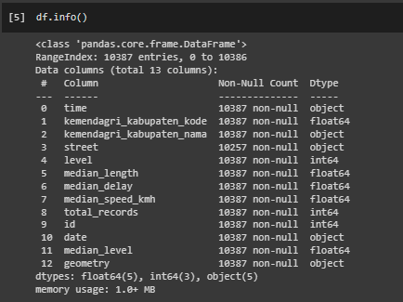
BUSINESS UNDERSTANDING
Pada Case ini, saya menggunakan kota Sukabumi sebagai target analysis. Data yang digunakan memiliki range waktu 06 Juli 2022 - 06 September 2022.
Memiliki data null pada kolom street. Data akan diolah dengan menggunakan metode Clustering dan Elbow untuk menentukan jumlah cluster yang optimal.
Selanjutnya, data akan dikelompokkan per cluster berdasarkan karakteristik waktu delay, speed, dan length

Slide 3






DATA UNDERSTANDING
Menggunakan dataset aggregate_median_jams_Kota Sukabumi Data berisi list kepadatan jalan setiap jam antara 06 Juli - 06 September 2022 . Data juga berisi mengenai tipe data geometri. Mempunyai 10387 baris dan 13 kolom.
NO |  | Column | Description
1 |  | Time | Time (every hour)
2 |  | kemendagri_kabupaten_code | Kemendagri code of cities
3 |  | kemendagri_kabupaten_nama | Kemendagri name of cities
4 |  | street | Street name
5 |  | Level | Traffic congestion level (median)
6 |  | median_length | Jam length in meters (median)

Slide 4






DATA UNDERSTANDING
Menggunakan dataset prod & shipment Data berisi list penjualan setiap bulan selama 1996-1997. Data juga berisi mengenai demografi pengiriman. Mempunyai 2146 baris dan 8 kolom.
NO |  | Column | Description
7 |  | median_delay | Delay of jam (in seconds)
8 |  | median_speed_kmh | Current median speed on jammed segments in km/h
9 |  | total_records | Total data recorded in a given time
10 |  | ID | Row ID
11 |  | date | Date of Data recorded
12 |  | Geometry | Geometry data type (spatial data)

Slide 5
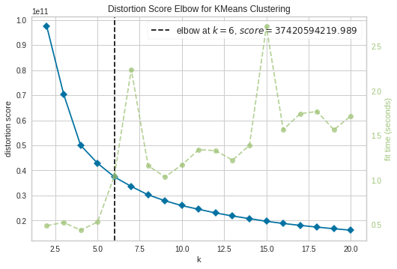
DATA PREPARATION
Melakukan Visualisasi dengan Elbow Method untuk mendapatkan angka K yang optimal.
Dari hasil visualisasi didapatkan hasil K yang optimal di angka 6. Sehingga clustering dilakukan dengan 6 klaster.

Slide 6
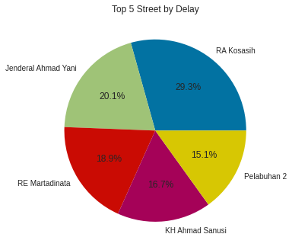
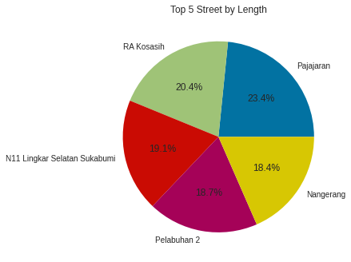
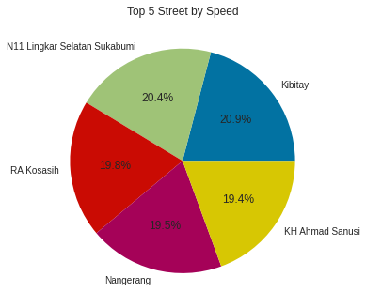
Top 5 Street Grouped by Delay, Length, Speed

Slide 7
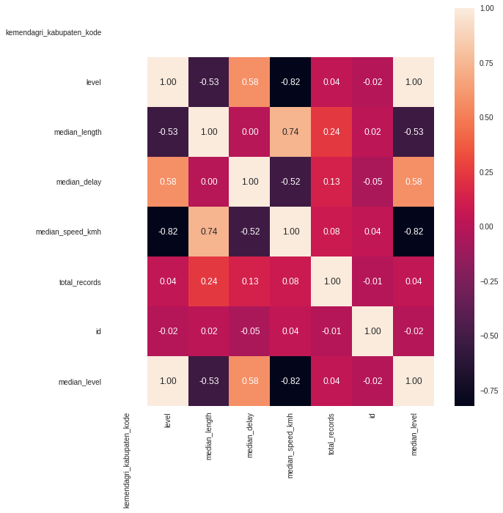
Variable Correlation

Slide 8
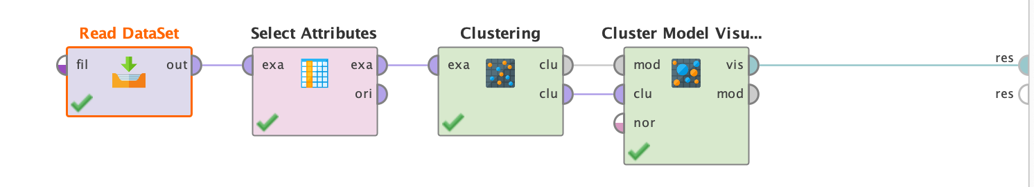
MODELLING
Algoritma yang digunakan untuk clustering adalah k-means
Cluster yang dibentuk sebanyak 6 cluster dengan pertimbangan penentuan berdasarkan metode Elbow.

Slide 9
CLUSTERING RESULT

Slide 10
Street in Cluster 0
Street
Length: 910, 792, 2233
Jend. Ahmad Yani
Speed: 13.58, 14.41, 16.54
RA Kosasih
Delay: 60-88
RE Martadinata

Slide 11
Street in Cluster 1
Street
Length: 910, 758, 2233
Jend. Ahmad Yani
Speed: 17.7, 22,3
RA Kosasih
Delay: 60-88
RE Martadinata

Slide 12
Street in Cluster 2
Street
Length: 647, 792, 1344
KH Ahmad Sanusi
Speed: 22.55, 22.36, 18.41
Pelabuhan 2
Delay: 60-88
Jend Sudirman

Slide 13
Street in Cluster 3
Street
Length: 1344, 792, 647
KH Ahmad Sanusi
Speed: 24.39, 18.48, 17.8
Pelabuhan 2
Delay: 60-88
Jend Sudirman

Slide 14
Street in Cluster 4
Street
Length: 1862, 1344, 899
KH Ahmad Sanusi
Speed: 18.23, 22.55, 18.45
Pelabuhan 2
Delay: 60-88
RA Kosasih

Slide 15
Street in Cluster 5
Street
Length: 910, 792, 2233
Jend. Ahmad Yani
Speed: 13.58, 14.41, 16.54
RA Kosasih
Delay: 60-88
RE Martadinata

Slide 16
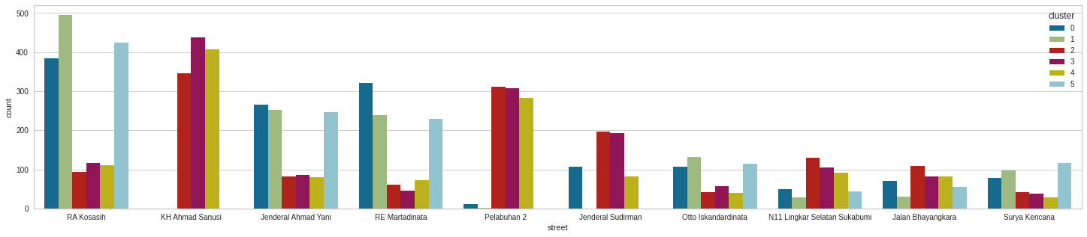
Clustering based on street

Slide 17
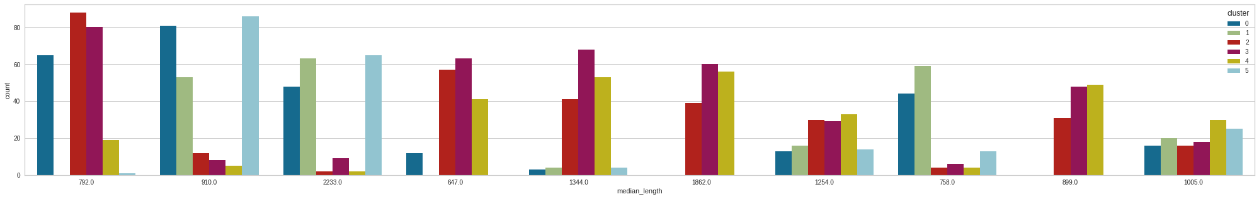
Clustering based on median length

Slide 18
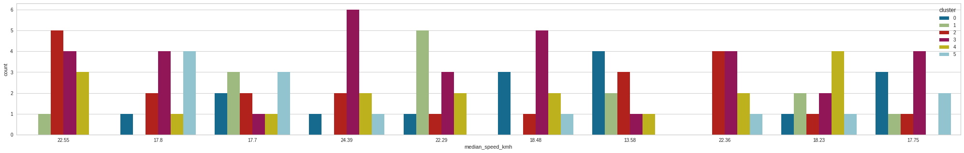
Clustering based on median speed

Slide 19
